Slide 1
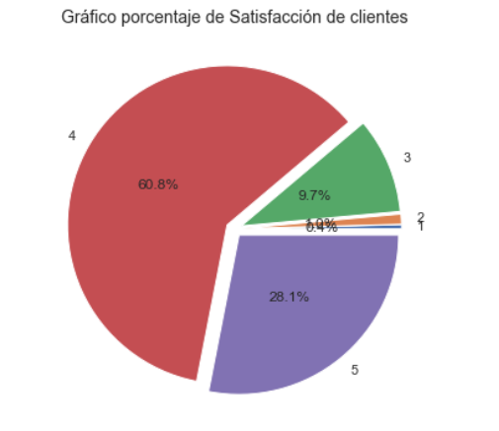
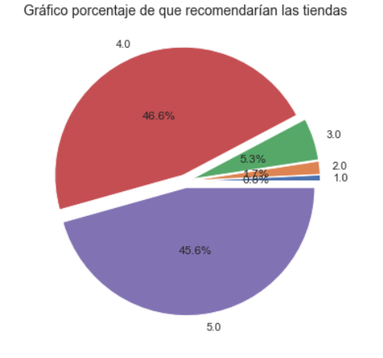
Presentación de resultados
Satisfacción de clientes
En general, la mayoría de los clientes se encuentra satisfecho o muy satisfecho y recomendarían las tiendas

Slide 2
Características mejor/peor evaluadas
Las características mejor evaluadas son:
P14: Limpieza tiendas es buena.
P12: Promoción de productos es buena.
P10: Asistencia en sala de ventas es buena.
P16: Método de pago son buenos.
P13: Información de precios es buena.
Las características mejor evaluadas son:
P28: La compensación por problemas es correcta en servicio post venta.
P17: Disponibilidad de cajas para pago es buena.
P2: La tienda ofrece precios atractivos.
P4: La tienda cuenta con suficiente disponibilidad de tallas en sus tiendas.
P21: Todas nuestras tiendas cuentan con la misma variedad de productos.

Slide 3
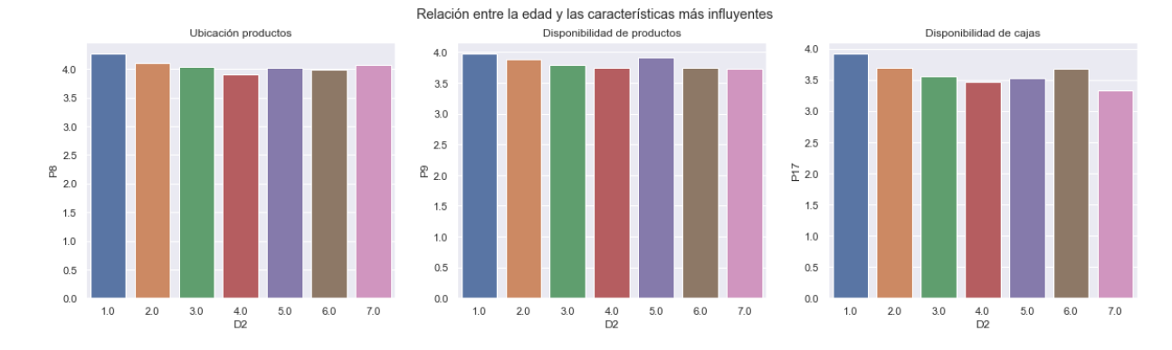
Conclusiones y recomendaciones
Los factores que influyen en la satisfacción de los clientes y posterior recomendación se relacionan:
Los productos su calidad y disponibilidad
La disponibilidad de cajas
Servicio Post Venta
Por lo anterior recomendamos:
Mejorar la disponibilidad de productos mejorando el nivel de stock y variedad;
Mejor ubicación tanto en el orden como en el fácil acceso a ellos.
Mejorar la disponibilidad de las cajas, habilitando por ejemplo cajeros automáticos de pago, para las personas que necesiten pagar solo su cuenta.

